Slide 1


Outils de calcul des coûts des ententes régionales en matière d'éducation
Présenté par : Bram Lerat, Khrystyna Orobets & Ronda Ziakris
Préparé pour l'Assemblée des Premières Nations
27 février 2024

Slide 2
Ordre du jour
1
Présentation de MNP et de l'APN
2
Contexte
3
Outils disponibles pour les Premières Nations
4
Éléments clés des études de coûts
5
Étude sur les coûts de l'éducation inclusive
6
Étude sur les coûts de transport
7
Utilisation des modèles

Slide 3
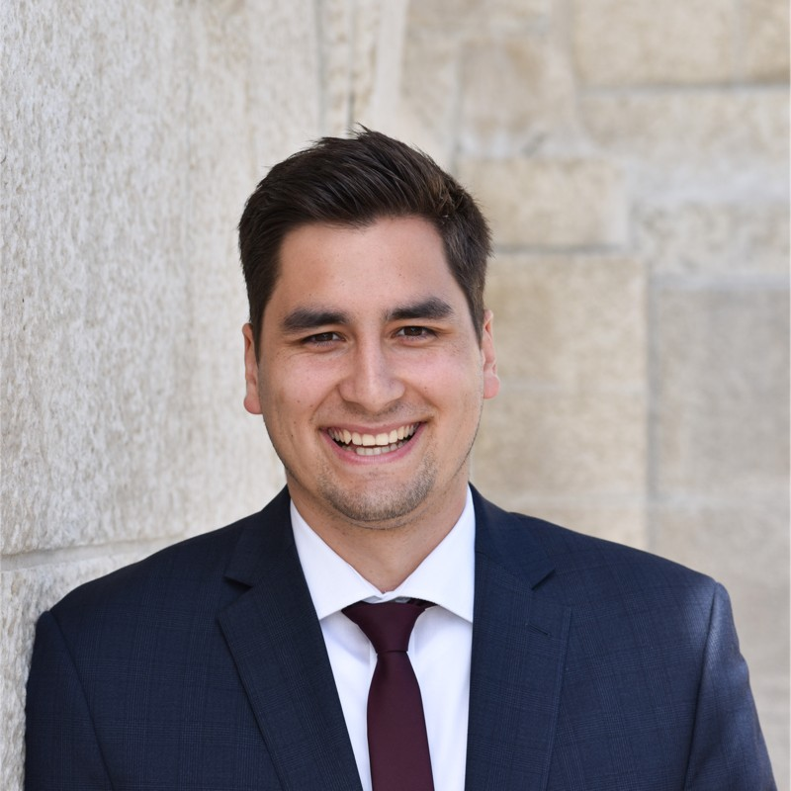
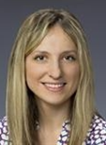

Présentation des MNP et de l'APN
Khrystyna Orobets Gestionnaire principale, Services aux Autochtones, MNP
Bram Lerat Conseiller spécial, Langues et apprentissage, APN
Ronda Ziakris Gestionnaire, Services aux Autochtones, MNP
3

Slide 4
Contexte
Résolution de l'APN 2019-34, Examen des infrastructures de l'éducation des Premières Nations
L'APN a confié à MNP la réalisation d'une évaluation des transports.
Évaluation des besoins en transport pour l'éducation des Premières Nations à l'échelle nationale
Modèle des coûts de transport
Outils disponibles pour les Premières Nations
Résolution 2017-65 de l'APN et nécessité de revoir l'examen et le calcul des coûts du PESCE
L'APN a confié à MNP la réalisation d'une analyse de l'éducation inclusive.
Analyse de l'éducation inclusive
Modèle de coût de l'éducation inclusive

Slide 5


Outils à la disposition des Premières Nations
Les Premières Nations peuvent utiliser des modèles de coûts et des rapports Excel dans le cadre de leurs négociations sur les ERE.
5

Slide 6
Éléments clés des études de coûts
1
2
3
4
Engagement avec les Premières Nations
Recherche secondaire
Analyse et facteurs de coûts
Rapports sur les résultats et modélisation des coûts

Slide 7
Étude sur les coûts de l'éducation inclusive

Slide 8
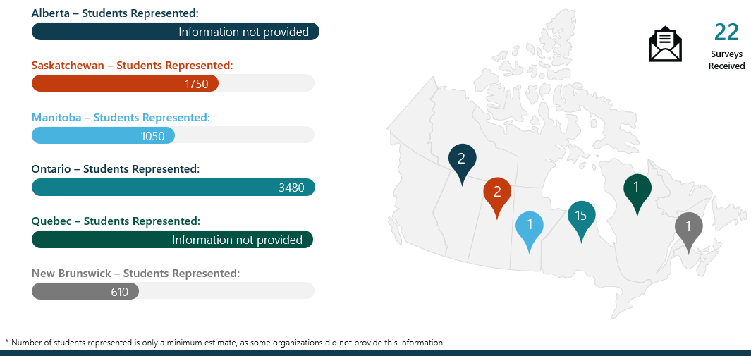
Aperçu des activités de collecte de données
Aperçu de l'enquête
Aperçu des entretiens avec les Premières Nations
Manitoba | 1
Alberta | 4
Nouveau-Brunswick | 1
Ontario | 1
Région Atlantique | 1
Yukon | 1
Saskatchewan | 1
Total | 10
Des entretiens ont également été menés avec
des conseils scolaires
des prestataires scolaires provinciaux
des experts en la matière
8

Slide 9
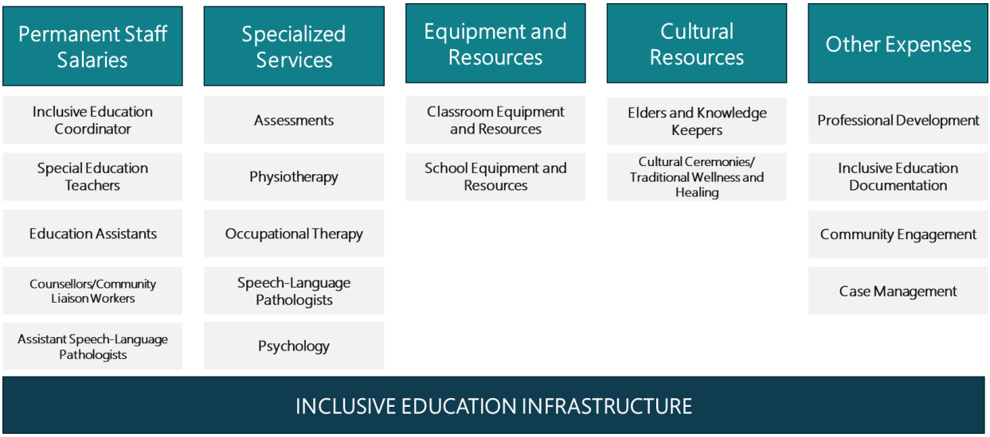
Structure des coûts de l'éducation inclusive

Slide 10





Inducteurs de coûts
Proportion d’élèves ayant des besoins particuliers
Lieu (province)
Éloignement (proximité d’un centre urbain)
Inscription des élèves
Nombre d'écoles/communautés

Slide 11
Comparaison des coûts
Première Nation | Première Nation de petite taille en Ontario accessible par avion | Autorité éducative d'une Première Nation éloignée de grande taille en Alberta | Première Nation de taille Moyenne en Alberta proche d'un grand centre urbain
DONNÉES
Facteur d'ajustement des coûts en fonction de l'éloignement | 126.1 % | 40.3 % | 7.6 %
Nombre d'élèves de la maternelle à la 6e année | 130 | 640 | 231
Nombre d'élèves de la 7e à la 12e année | 26 | 598 | 192
Nombre d'élèves ayant des besoins particuliers légers/modérés | 31 | 248 | 85
Nombre d'élèves ayant des besoins particuliers lourds/profonds | 8 | 62 | 21
Nombre d'écoles | 2 | 5 | 3
RÉSULTATS
Coûts générés par le modèle par étudiant | $22,148 | $10,911 | $9,206
Financement actuel par étudiant | $4,675 | $2,938 | $3,445

Slide 12
Conclusions
Le financement passe de 9 206 dollars par ETP pour une Première Nation proche d'un grand centre urbain à 22 148 dollars par ETP pour une petite communauté accessible par avion.
Le financement actuel est environ 2,5 à 5 fois inférieur aux coûts générés par le modèle.

Slide 13





Considérations
Financement supplémentaire fondé sur des propositions
Mises à jour permanentes
Intégrer les élèves en attente d'évaluation
Immobilisations et infrastructures
Financement pour les Premières Nations sans école

Slide 14
Étude sur les coûts de transport

Slide 15
Aperçu des activités de collecte de données
Vue d'ensemble de l'engagement communautaire
Aperçu des entretiens
BC | 4
Alberta | 4
Saskatchewan | 5
Manitoba | 3
Ontario | 5
Québec | 1
Nouvelle-Écosse | 2
Total | 24
7 provinces
Des entretiens ont également été menés avec
Conseils scolaires
Fournisseurs d'écoles provinciales
Experts en la matière
18
Participants des Premières Nations et des organisations éducatives des Premières Nations
3 zones géographiques
1-6 nombre d’écoles
47-1 842 nombre d'inscriptions
3 communautés accessibles par avion
15

Slide 16
Structure des coûts de transport
Coûts en immobilisations
Coûts opérationnels directs
Coûts indirects de fonctionnement
Remplacement des bus
Frais d'achat de bus scolaires
Coûts de l'équipement du bus/autres (GPS, caméra, pneus d'hiver, etc.)
Autres coûts en immobilisations
Garage de bus, ateliers de réparation
Salaires des conducteurs de bus
Maintenance
Inspections
Autres travaux d'entretien courant et d'urgence
Carburant
Assurance et enregistrement
Formation des conducteurs de bus
Administration
Salaires du personnel administratif
Logiciel (planification d'itinéraires)
16

Slide 17


Éléments de coût
Absence d'économies d'échelle
Éloignement
Besoins plus élevés des étudiants
Mauvais état des routes
Augmentation de la portée des services de transport

Slide 18
Résumé des inducteurs de coûts propres aux Premières Nations
Le tableau suivant résume l'impact négatif de chaque inducteur de coût sur les éléments de coût du transport :
Élément de coût | Absence d'économies d'échelle | Augmentation de la portée des services de transport | Éloignement | Mauvais état des routes | Besoins plus élevés des étudiants
Salaires des chauffeurs de bus |  | ✓ | ✓ |  | ✓*
Remplacement des bus | ✓ | ✓ |  | ✓ | ✓**
Entretien | ✓ | ✓ | ✓ | ✓
Carburant | ✓ | ✓ | ✓ | ✓
Assurances et permis |  | ✓
Administration | ✓ | ✓ | ✓
Formation des conducteurs de bus | ✓ | ✓ | ✓***
*En plus d'employer des chauffeurs de bus, les Premières Nations ont besoin de moniteurs pour superviser les élèves.
**Les étudiants en situation de handicap ont besoin de bus accessibles aux fauteuils roulants.
***Les coûts totaux comprennent les frais de déplacement des chauffeurs de bus et/ou de l'instructeur de formation et sont donc influencés par la géographie.

Slide 19
Comparaison des coûts (2021/22)
Comparaison des coûts générés par le modèle avec les coûts encourus par une administration scolaire provinciale et un exploitant d'autobus en Alberta.
Catégorie de coût | Coûts par autobus scolaire, Alberta
 | Juridiction scolaire d'une Première Nation éloignée avec 15 itinéraires (généré par le modèle) | Juridiction scolaire provincial du Nord avec 45 itinéraires | Opérateur d'autobus tiers avec 285 itinéraires à travers l'Alberta
Salaires des chauffeurs de bus | 44 470 $ | 25 000 $ | 21 500 $
Coûts de remplacement des bus | 16 632 $ | 7 500 - 11 500 $ | 6 800 $
Coûts de l’entretien | 7 737 $ | 5 500 $ | 6 500 $
Carburant | 6 009 $ | 7 000 $ | 4 700 $
Administration | 8 207 $ | 3 000 $ | 3 000 $
Permis/assurances | 1 606 $ | 2 150 $ | 1 340 $
Formation* | 1 170 $ | Non communiqué | 1 440 $
SOUS-TOTAL | 85 831 $ | 50 150 $ - 54 150 $ | 45 280 $
Salaires des moniteurs d'autobus | 24 153 $ | N/A | N/A
TOTAL | 109 984 $ | 50 150 $ - 54 150 $ | 45 280 $
*Cette estimation inclut la formation et d'autres coûts non pris en compte dans d'autres catégories de coûts (par exemple, la commercialisation des
services de transport, les dépenses liées aux technologies de l'information, etc.)

Slide 20
Mises à jour
Pour tenir compte de l'augmentation des coûts des biens et des services, MNP actualisera les coûts dans les mois à venir afin de refléter les conditions économiques actuelles.

Slide 21
Modèle de coût
Salaires des chauffeurs de bus
Entretien
Remplacement des bus
(y compris les périphériques et les modifications)
Carburant
NOUVEAU
Indexation du carburant
Salaires de l'administration
Facteur d'ajustement des coûts en fonction de l'éloignement
Assurances et permis
Salaires des moniteurs d'autobus
Formation des conducteurs d'autobus
Activités extrascolaires
* L'indexation sur le carburant doit être ajoutée aux calculs pour tenir compte des fluctuations des prix du carburant. Par exemple, dans les conseils scolaires publics de l'Alberta, l'indexation intervient lorsque le prix moyen du diesel est supérieur à 1,25 $ le litre.

Slide 22
Conclusions
Les coûts de transport par bus sont beaucoup plus élevés que les coûts de transport de référence encourus par les homologues provinciaux.
Le financement actuel est de 40 000 à 60 000 dollars dans le système provincial, contre 95 000 à 115 000 dollars dans le coût généré par le modèle.

Slide 23






Considérations
Programmes d'achats groupés
Formation des conducteurs d'autobus
Planification des itinéraires
Transport extrascolaire
Infrastructures de transport scolaire
Élèves des réserves transportés par les autorités scolaires provinciales

Slide 24
Utilisation des modèles

Slide 25
Utilisation des modèles pour l'élaboration des demandes de budget
Les modèles présentés peuvent être appliqués à n'importe quelle Première Nation du Canada et servir d'outil aux Premières Nations et aux organisations éducatives des Premières Nations pour négocier des améliorations du financement du transport et de l'éducation spéciale dans le cadre d'ententes régionales sur l'éducation et de discussions à la table technique.
Demande de budget
Coûts générés par le modèle
Financement assuré par une formule

Slide 26
Merci de votre attention

Slide 27
Modèle de coût
Résumé des résultats
Financement reçu par l'Autorité éducative des Premières Nations
1,396,514
Manque à gagner
903,110

Slide 28
Modèle de coût
Exemple de calcul : Élément de remplacement des autobus

Slide 29
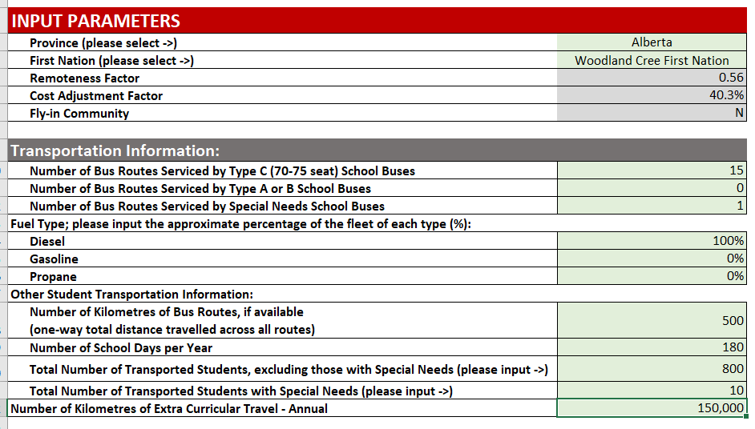
Modèle de coût
Données de l'utilisateur
Le facteur d'éloignement est calculé sur la base du modèle de SAC pour les facteurs d'ajustement des coûts fondés sur l'éloignement.

